Slide 1


Slide 2
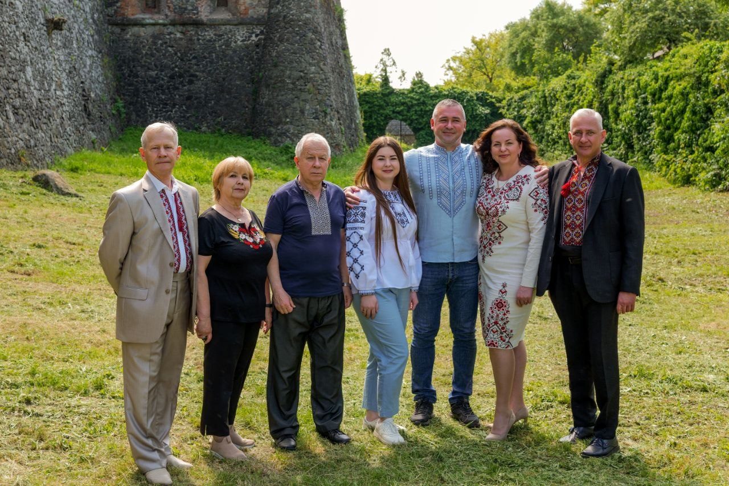


Slide 3


Slide 4
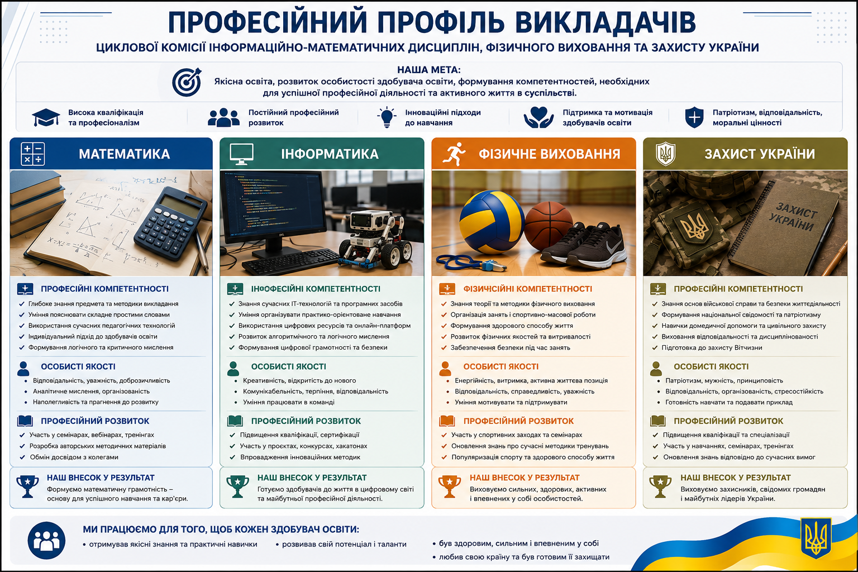

Slide 5
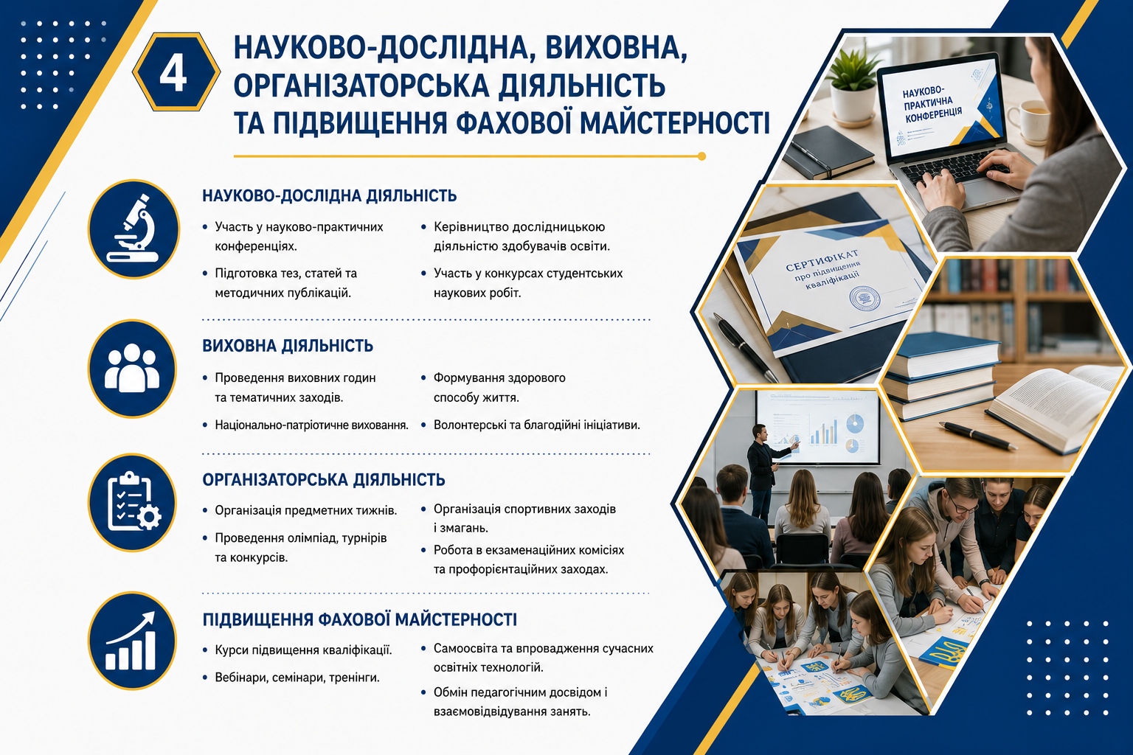

Slide 6
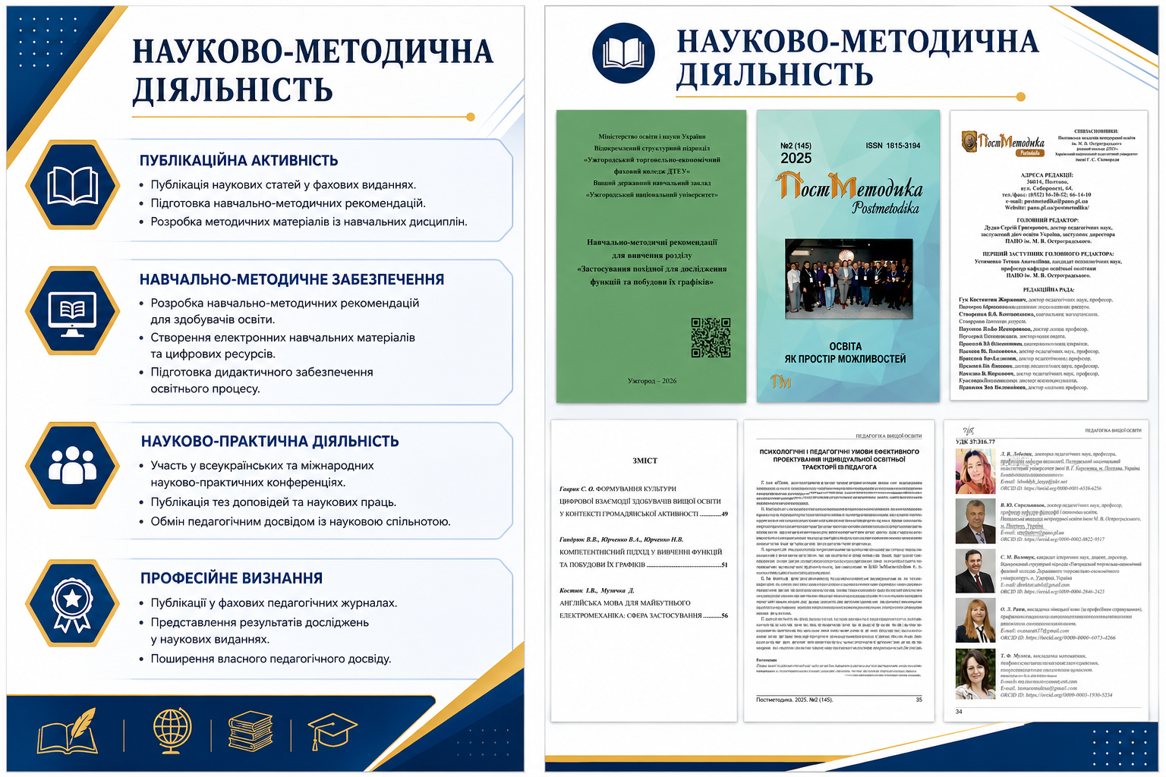

Slide 7
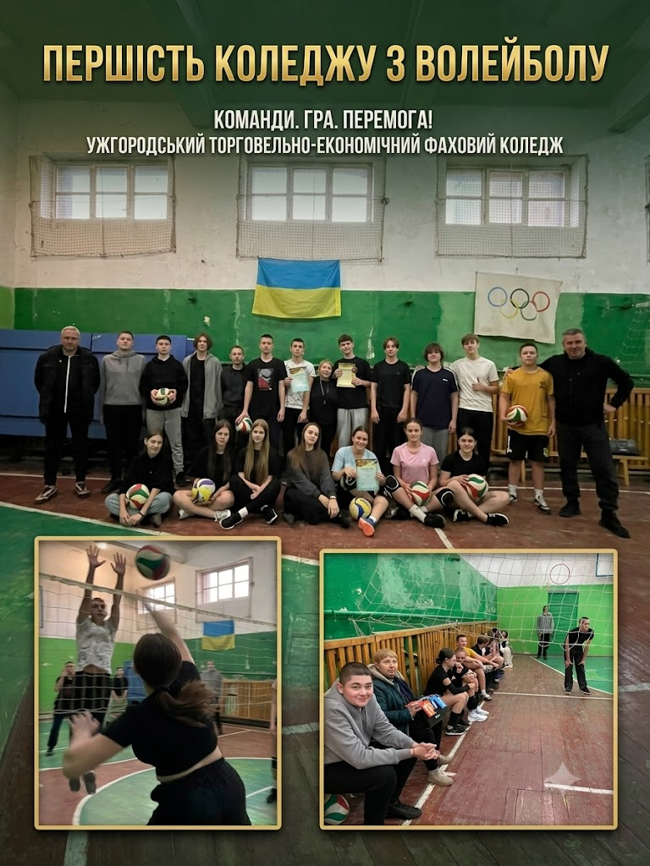
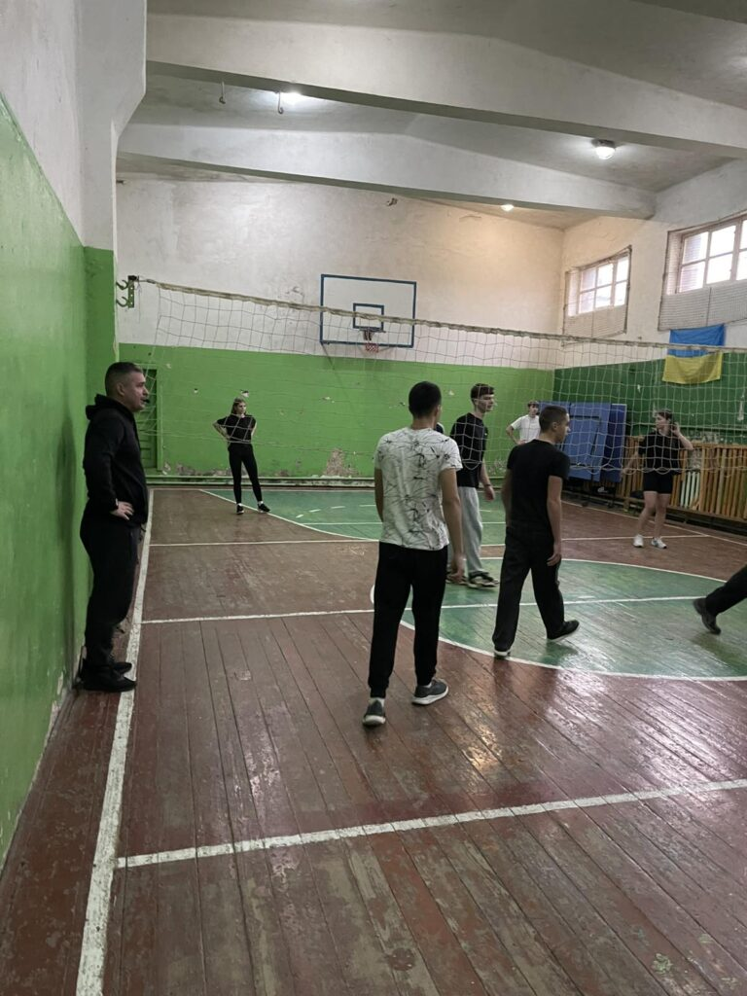
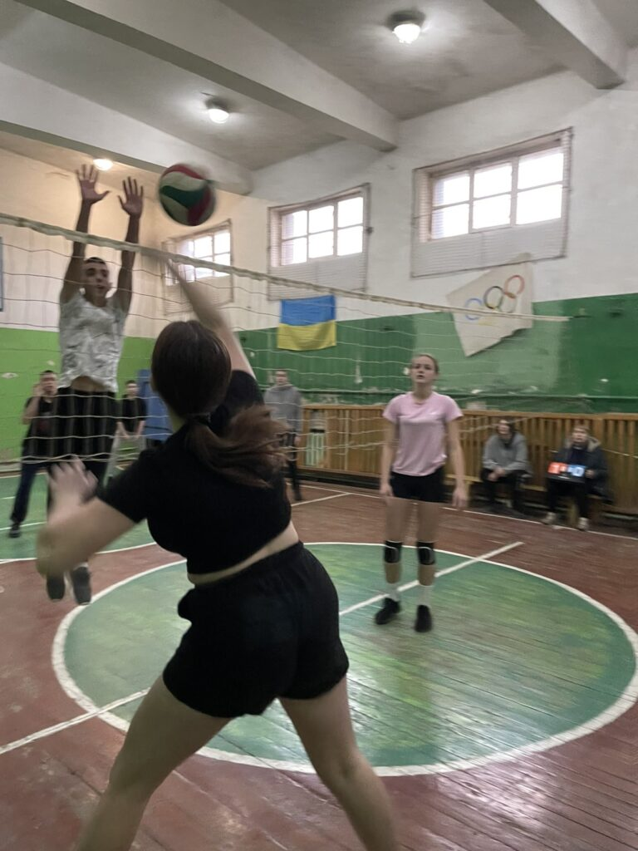

Slide 8
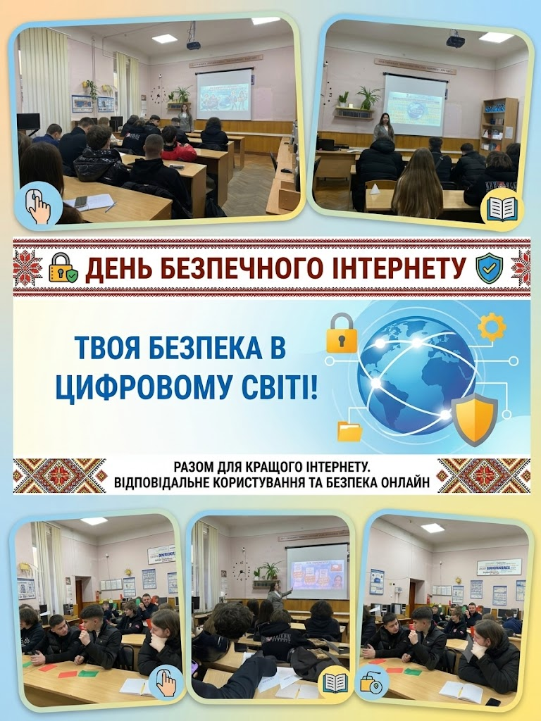
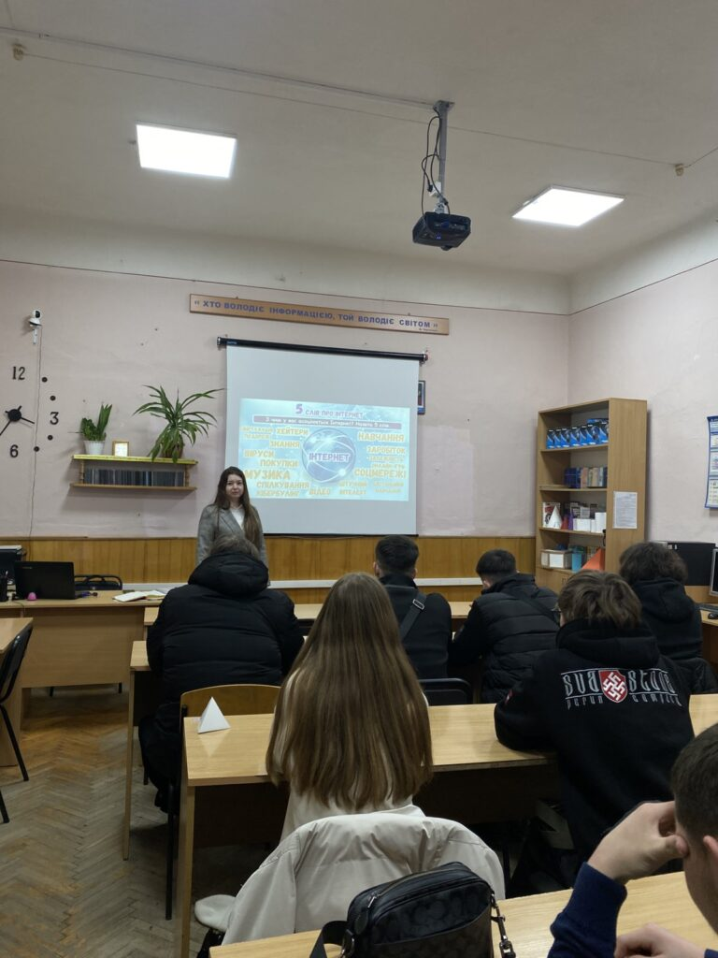
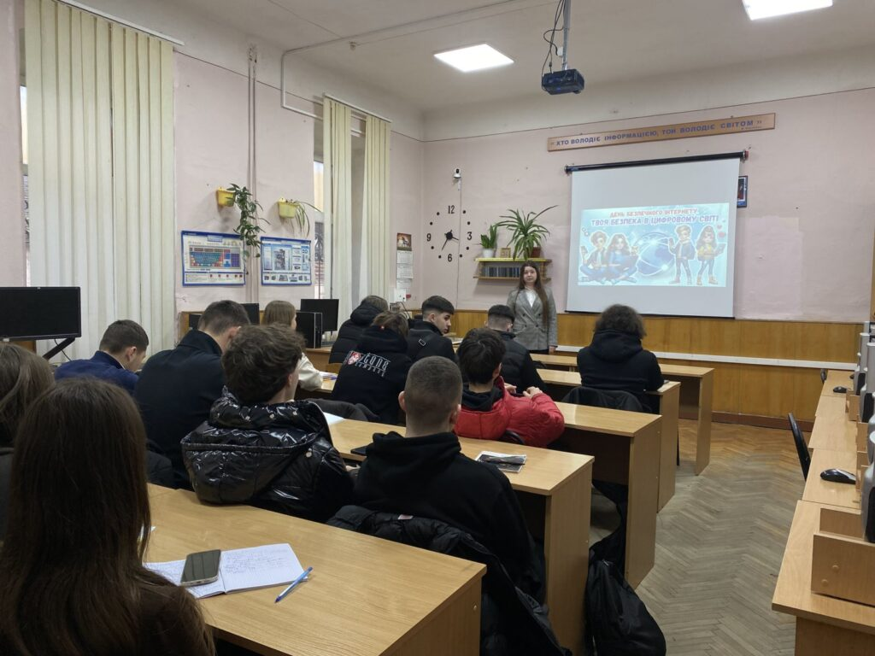


Slide 9
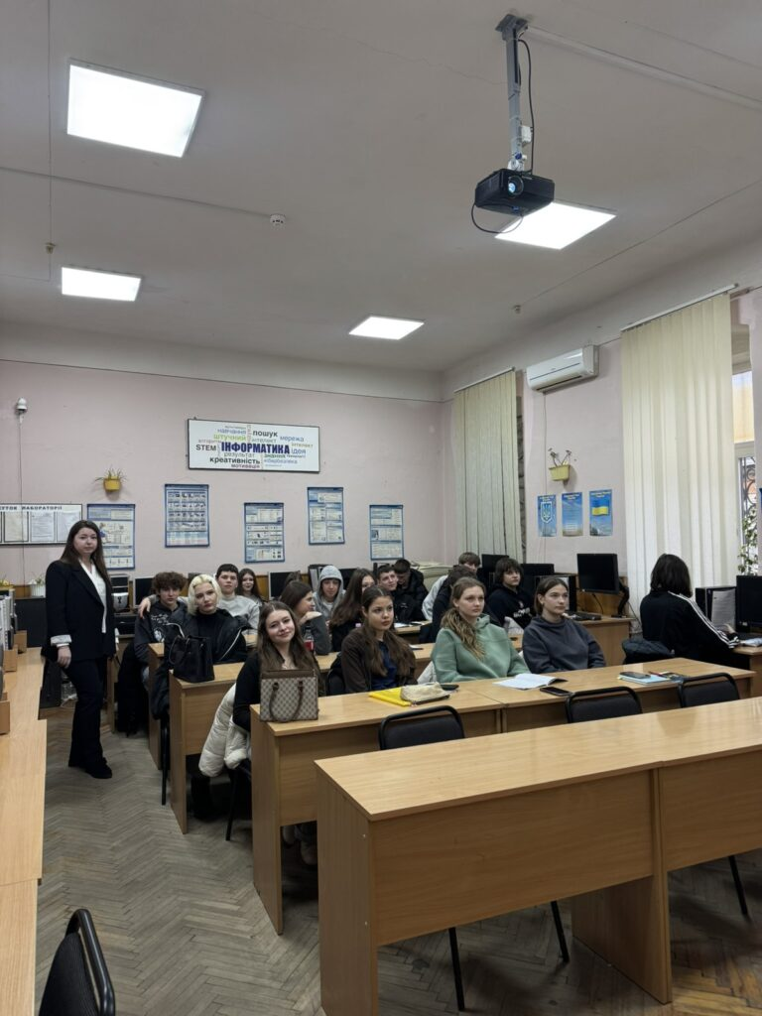
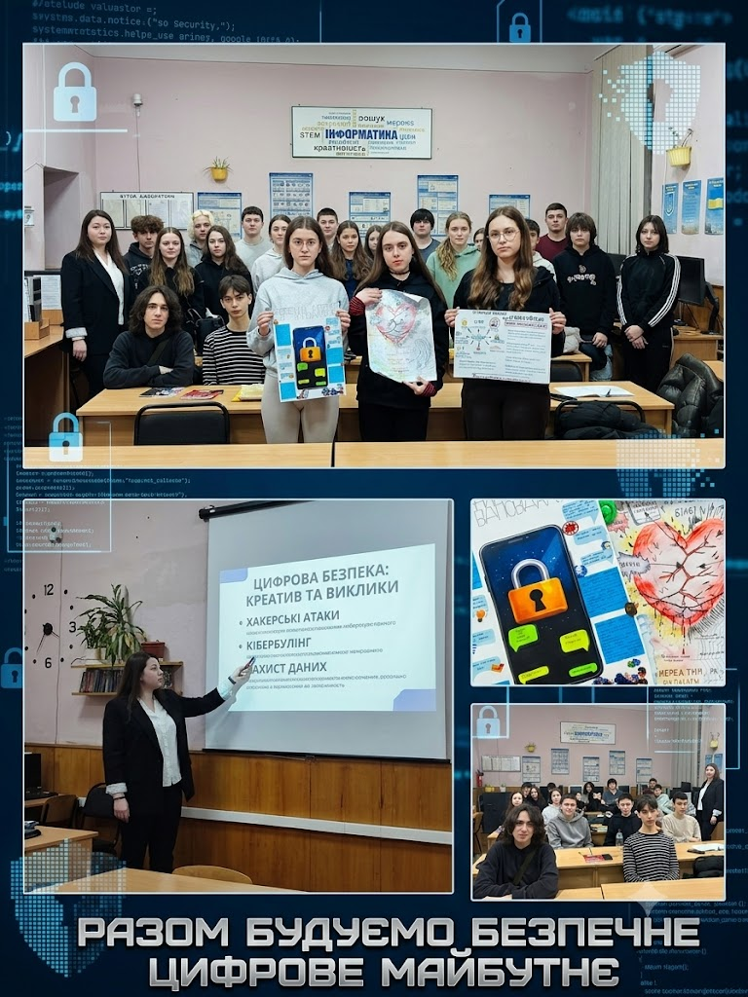
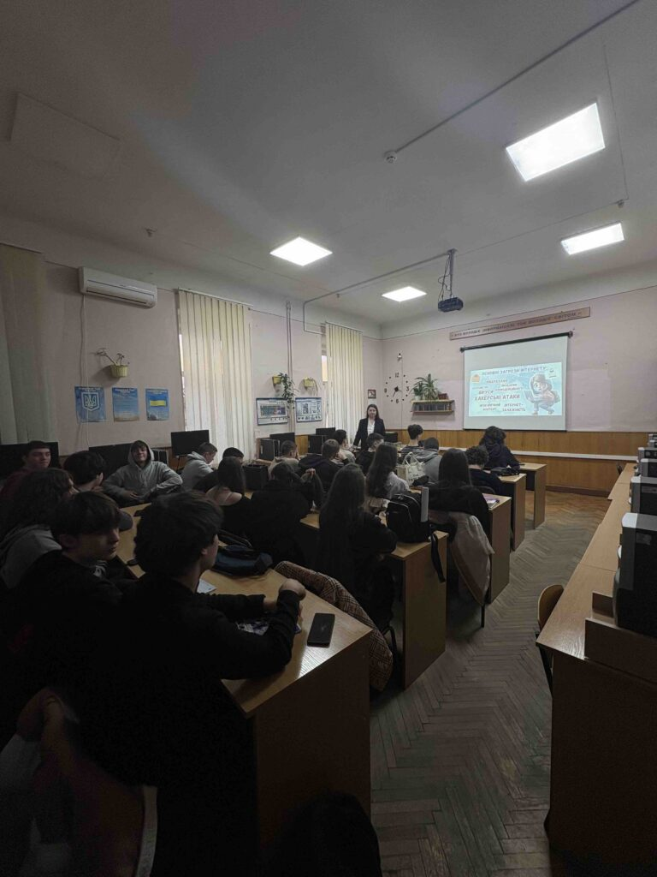

Slide 10

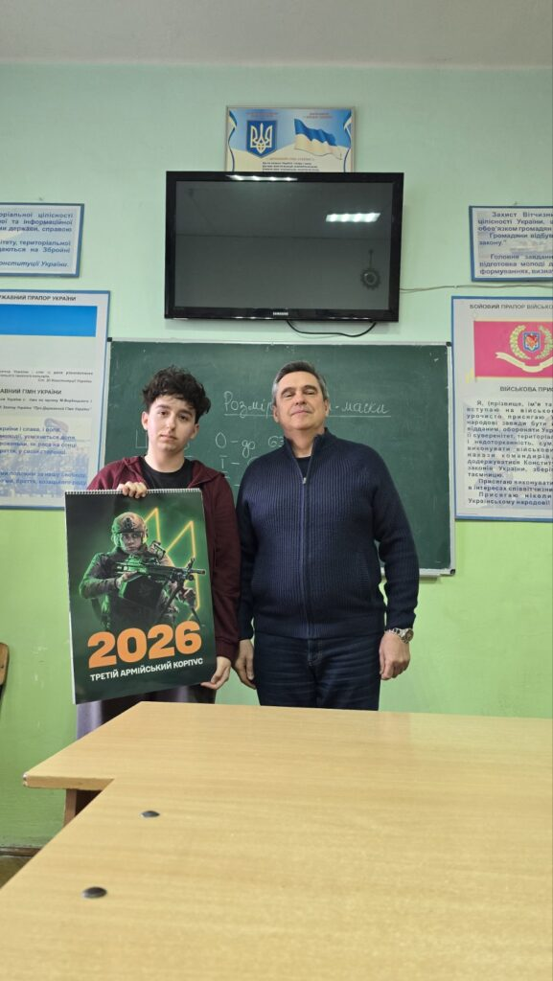
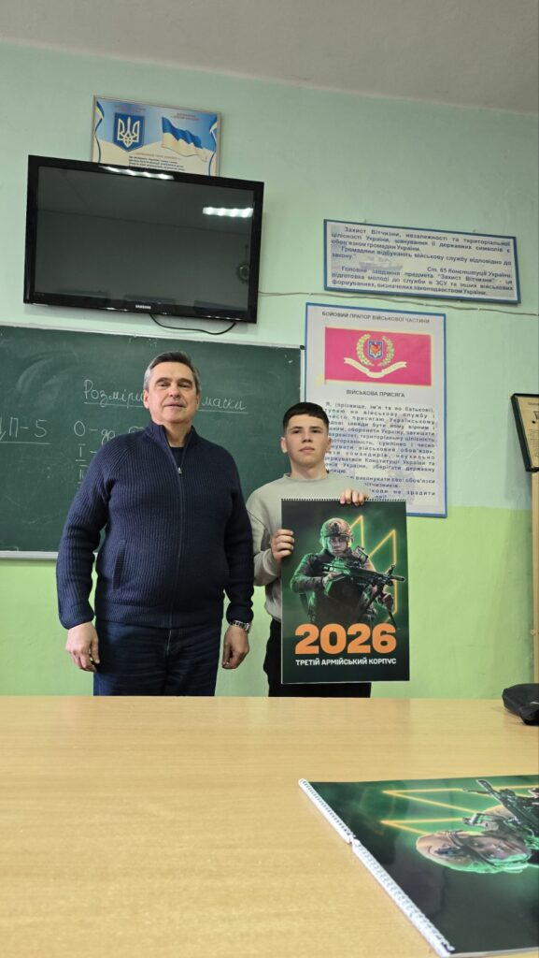

Slide 11
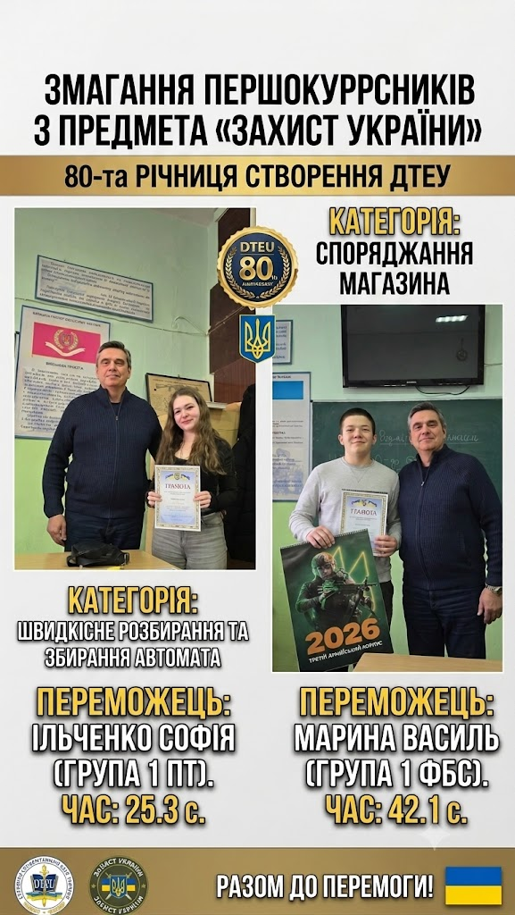
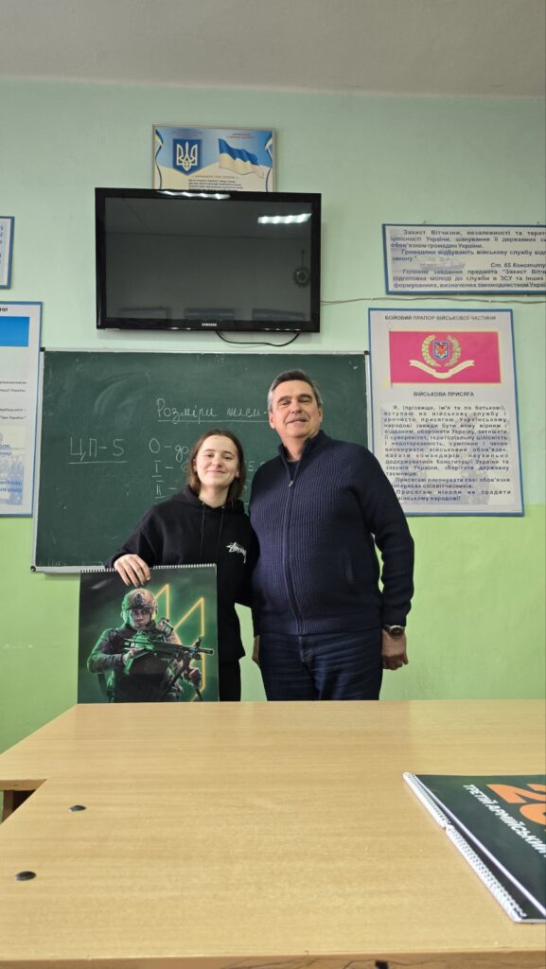
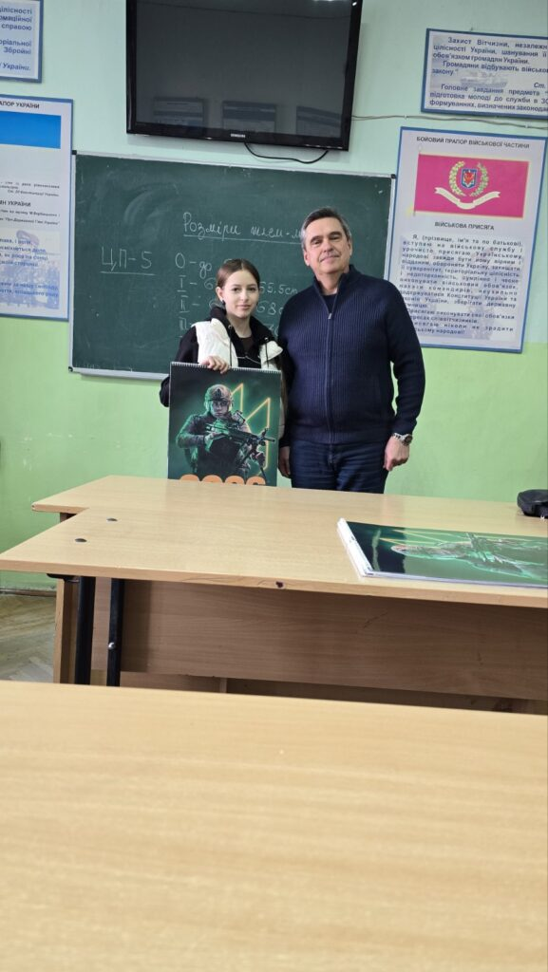

Slide 12

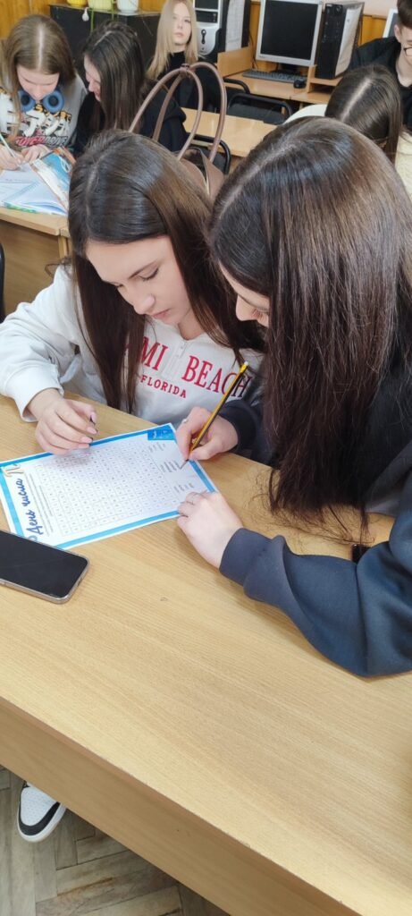
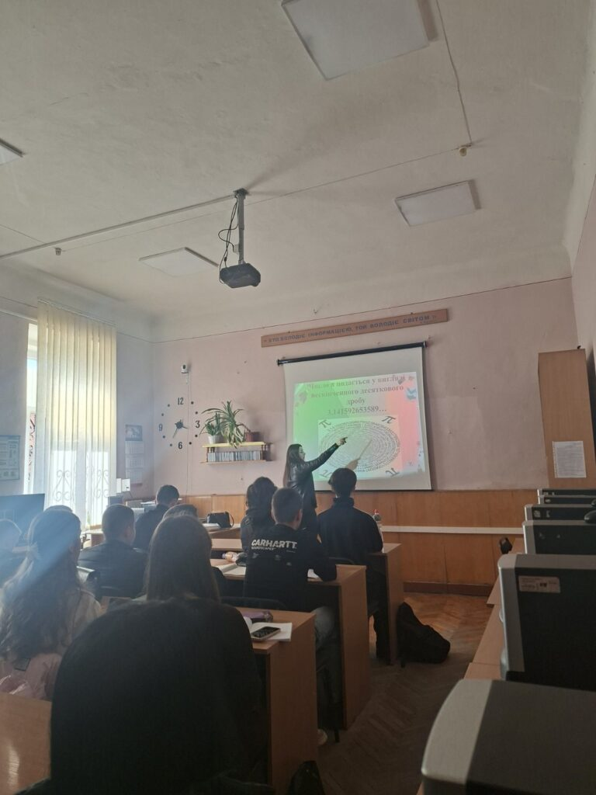

Slide 13
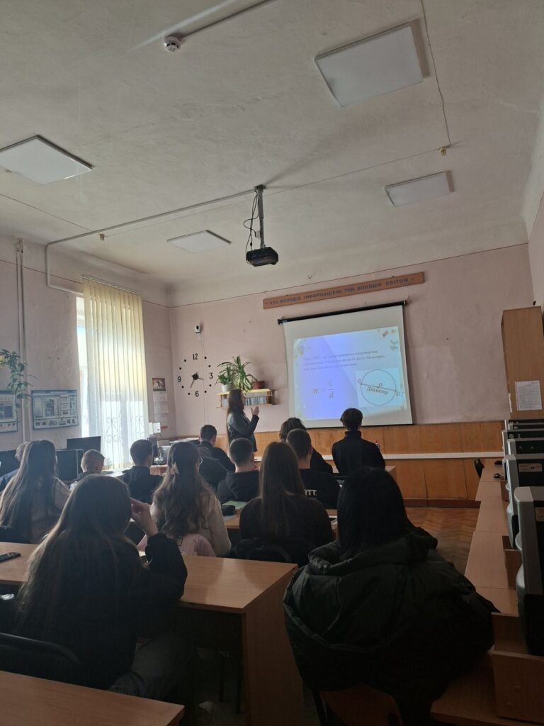
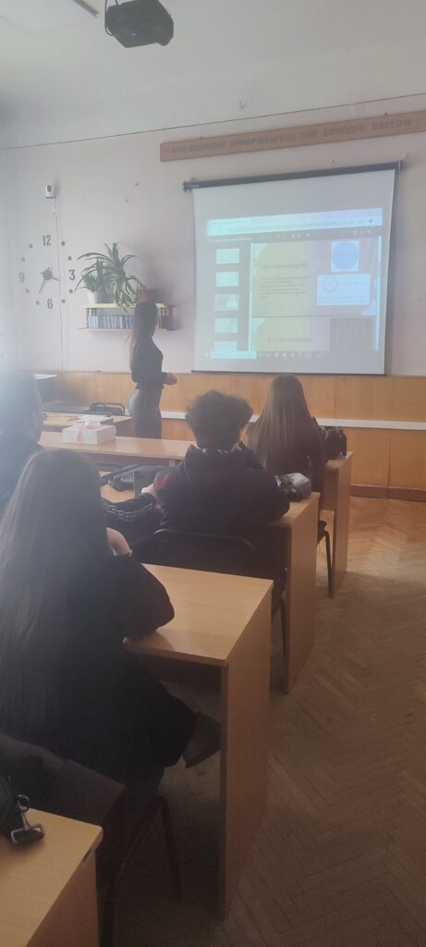
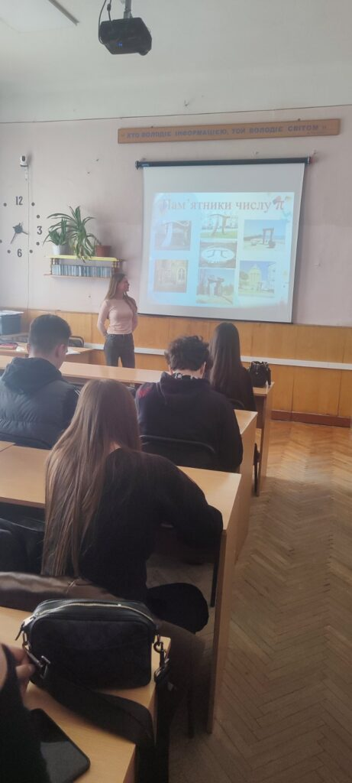

Slide 14
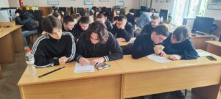
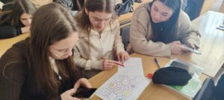
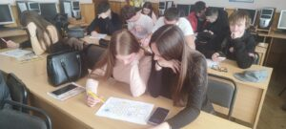
«Головоломки, кросворди та вікторини: як учасники проявляли кмітливість у вирішенні інтерактивних завдань»

Slide 15
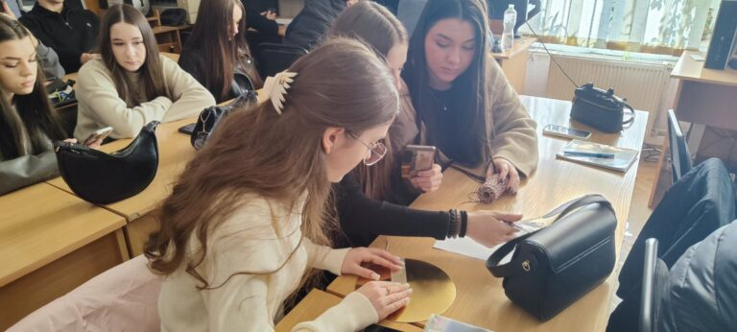
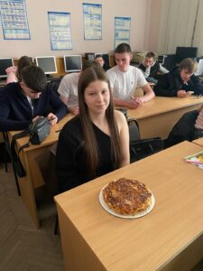
«Творчий підхід здобувачів освіти: символічний пиріг як приємне доповнення до заходу»

Slide 16

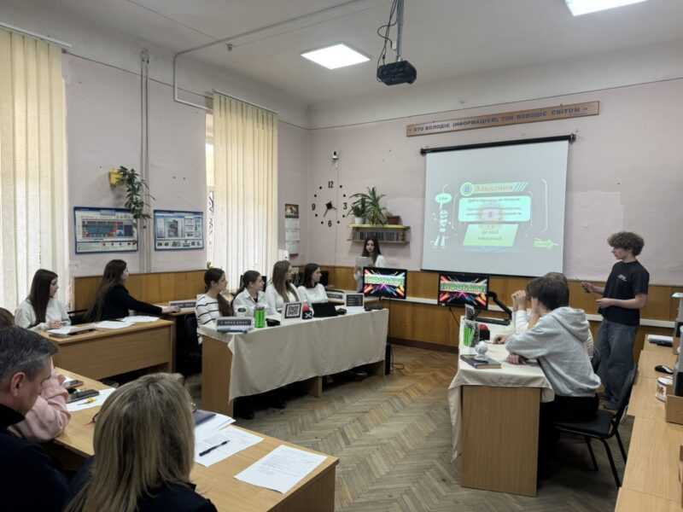

«ІНФОБАТЛ»: двобій алгоритмів та креативу

Slide 17
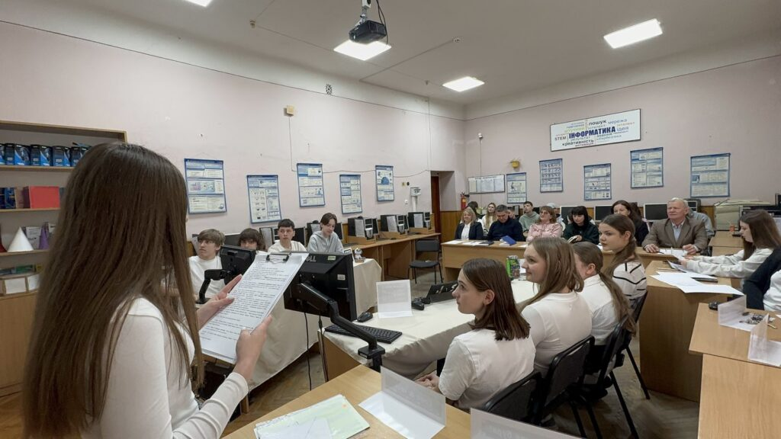
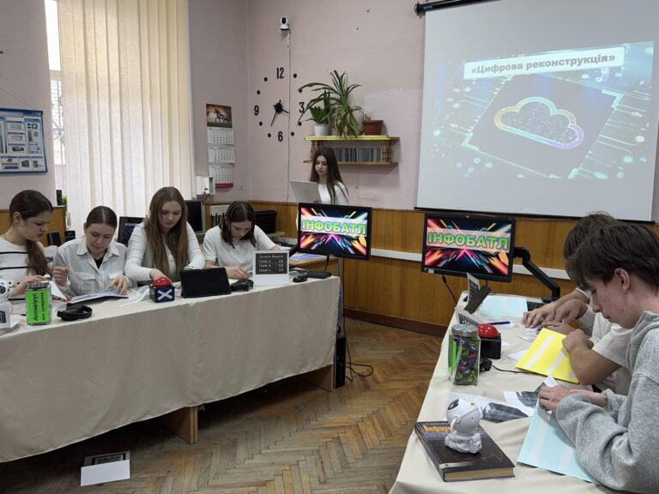
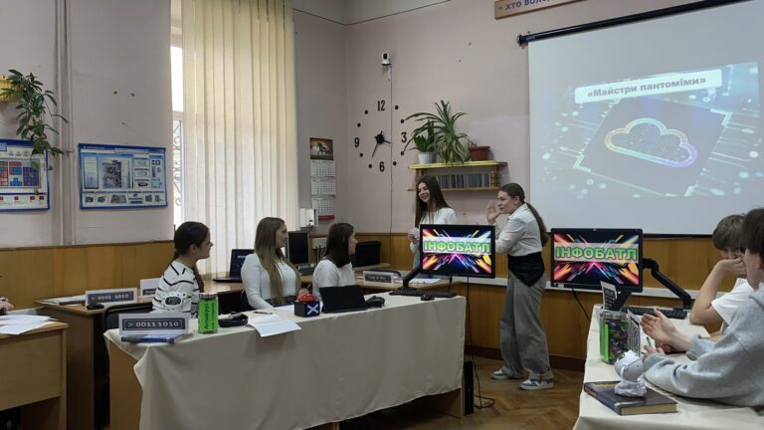

Slide 18
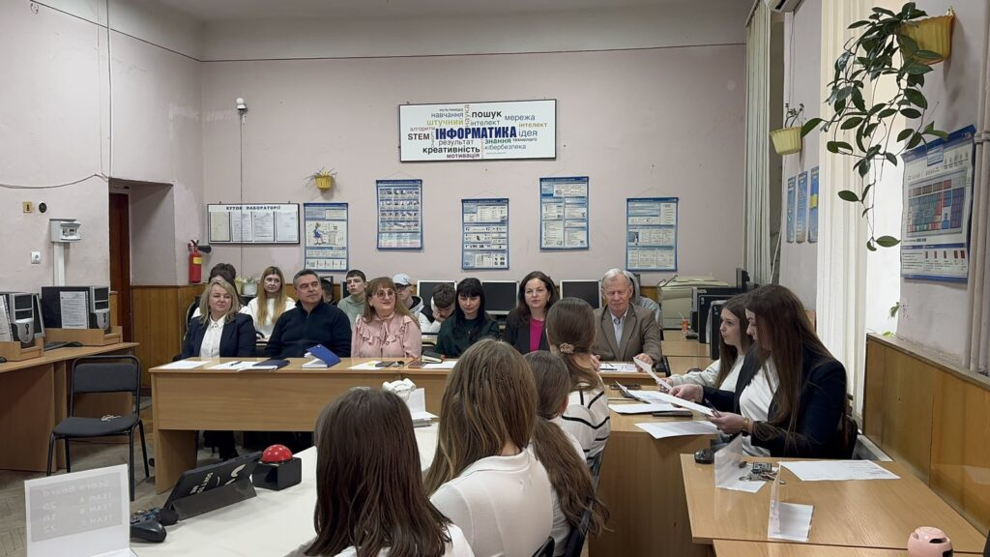
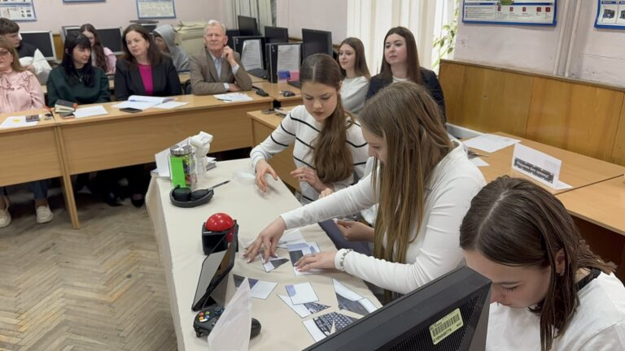

Slide 19
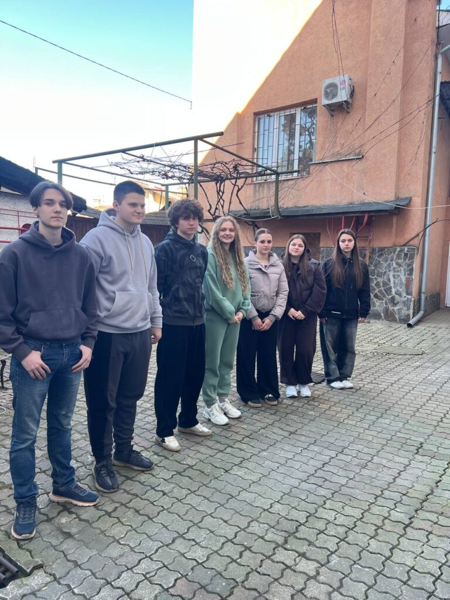
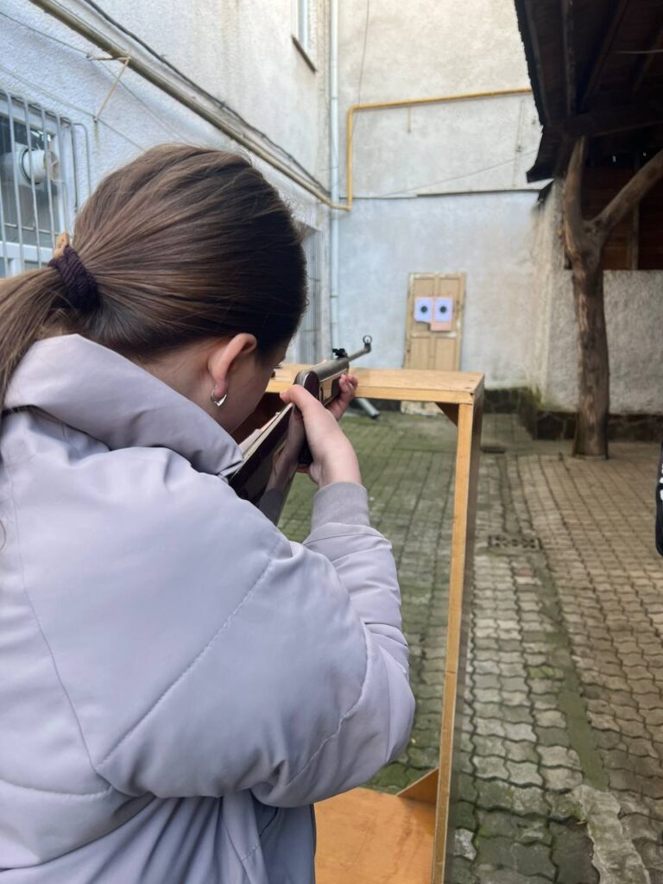
До 80-річчя ДТЕУ: влучність і витримка — підсумки стрілецьких змагань

Slide 20
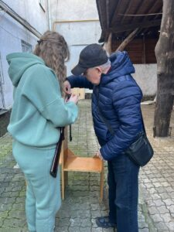
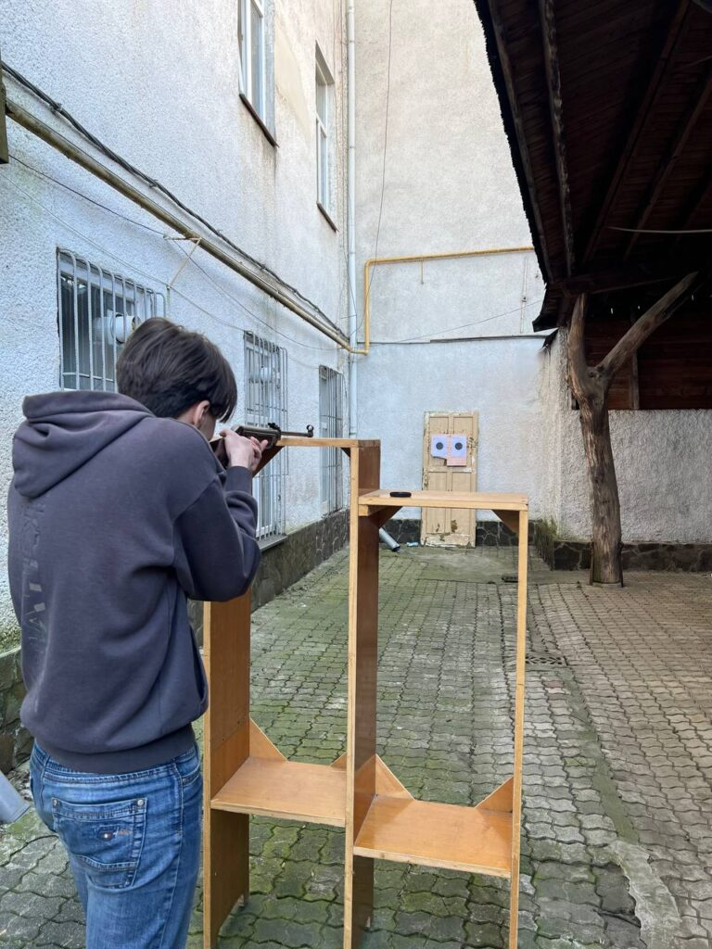
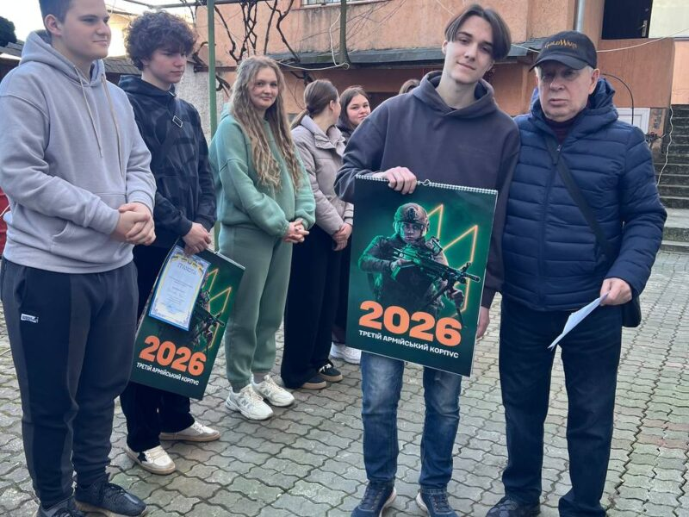
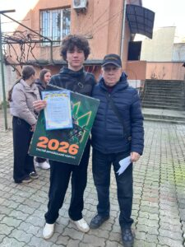
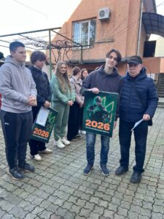
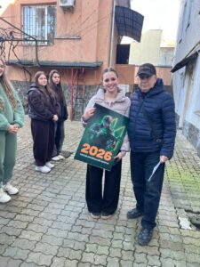
Переможцями стали :
Кайтанович Марк (1 ТЛД) – 1 місце.
Шрамко Владислав (1 ВХП) – 2 місце.
Огар Ангеліна (1 Т) – 3 місце.

Slide 21
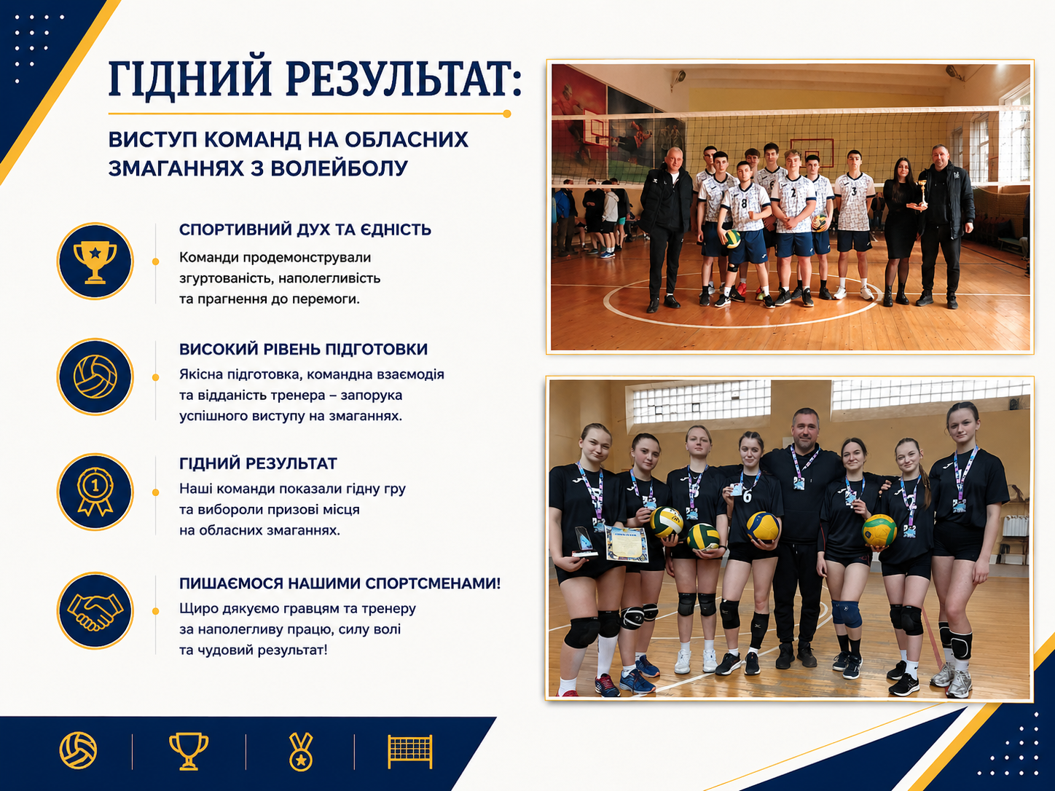

Slide 22
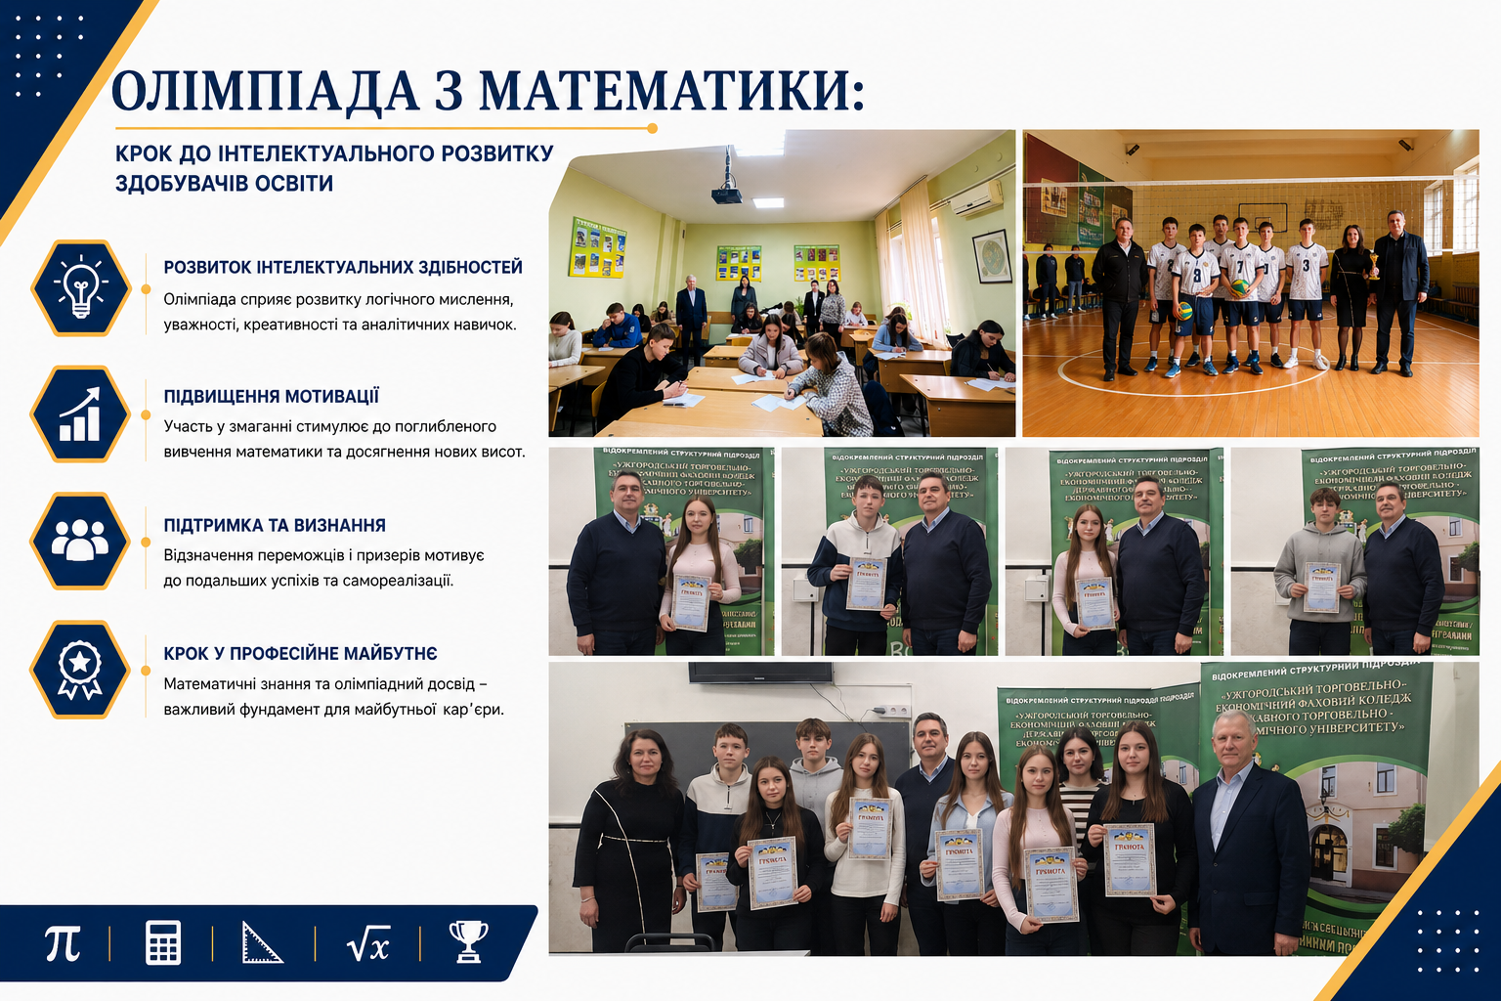
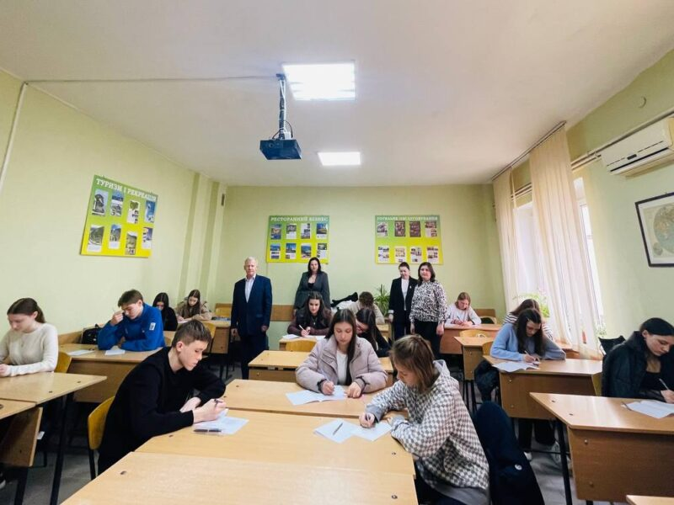
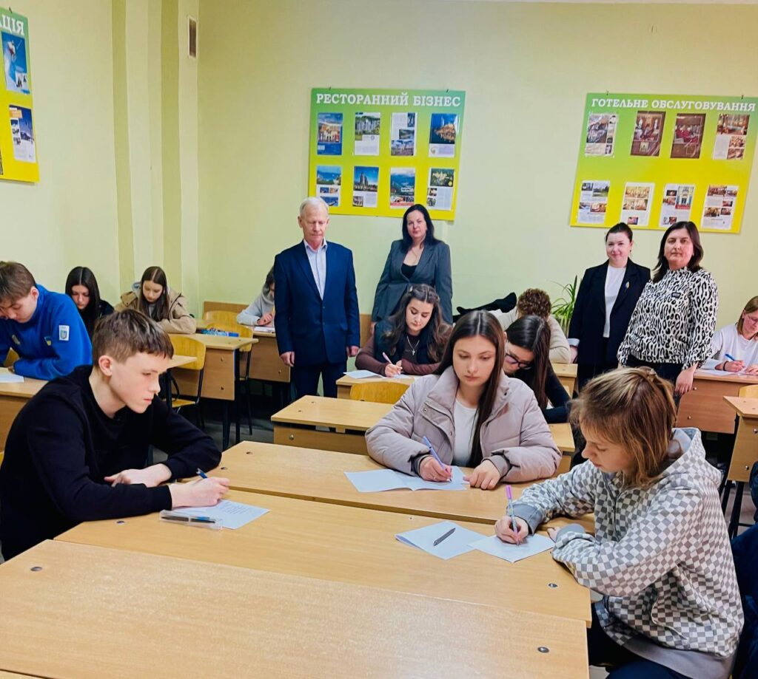
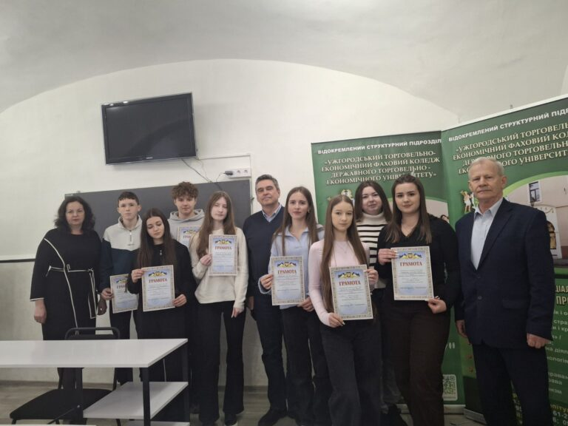

Slide 23
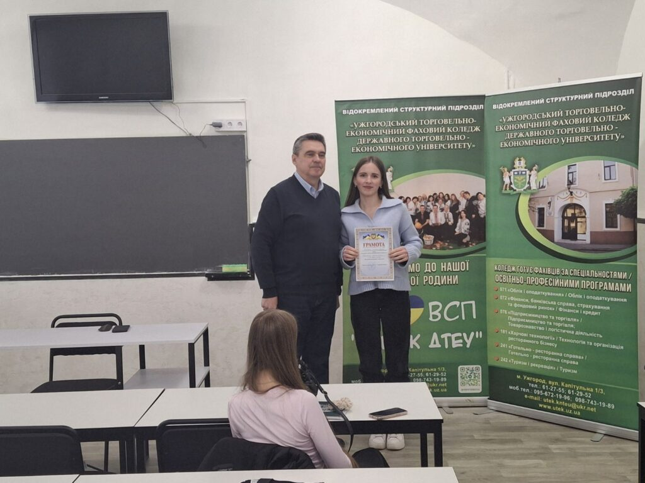
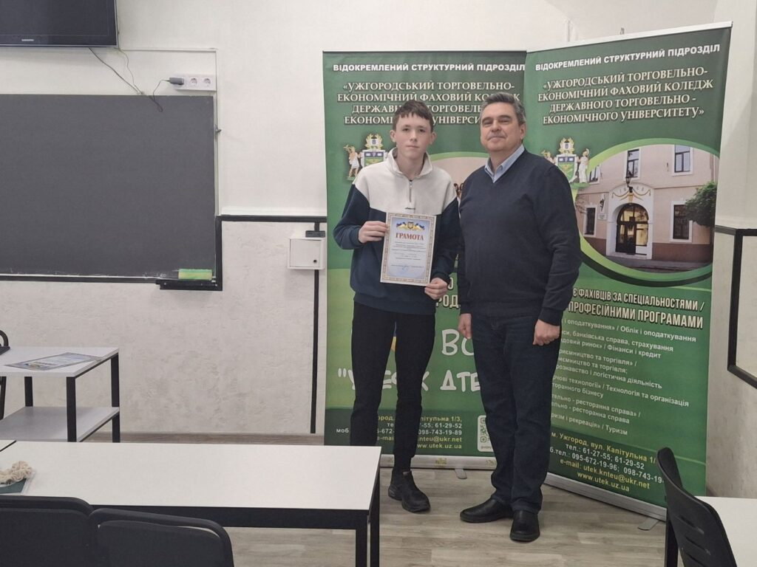
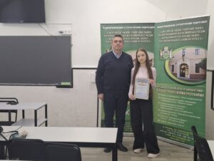


За результатами перевірки робіт визначено переможців та призерів, які показали найкращі результати. ІІ місце вибороли здобувачі освіти Савко Василина (ІІ ВХП) та Меліка Олександр (І ФБС “А”). ІІІ місце зайняли Нікітченко Аріна (І ОО “А”), Бобак Софія (ІІ ТОРБ “А”), Мишанич Крістіна (ІІ ГРС “А”), Дяченко Маріанна (ІІ ОО “А”), Шаркезі Марк (І ФБС “А”).

Slide 24



Коли захоплення приносять перемоги!

Slide 25




Пізнавальний, веселий та захоплюючий захід «День числа Пі»

Slide 26



Slide 27




Під час вивчення дисципліни "Інформатика і КТ» для студентів 1 курсу «Обліку і оподаткування» було проведено заняття-контроль у формі тестування за допомогою платформи «На урок». Метою заходу було перевірити рівень засвоєння теоретичної бази та виявити теми, які потребують додаткового опрацювання. Тестування дозволило об'єктивно та оперативно оцінити знання всієї групи одночасно

Slide 28


Було проведено лекційне заняття на тему «Декартові координати у просторі» для студентів першого курсу ТОРБ. Вони успішно засвоїли теоретичний матеріал. Більшість здобувачів освіти продемонстрували вміння орієнтуватися у тривимірному просторі, будувати точки та застосовувати формули на практиці. Поставлені цілі заняття були виконані

Slide 29




Інформаційна виставка «Слава захисникам України» у студентській бібліотеці

Slide 30





Slide 31


Slide 32

Професійний розвиток педагога – запорука підвищення якості освіти
Результати підвищення фахової кваліфікації та професійної підготовки викладачів за темою “Удосконалення соціально-психологічної компетентності та дотримання принципів академічної доброчесності педагогічними працівниками в умовах викликів сьогодення” під керівництвом Стрельнікова В.Ю., доктора педагогічних наук, професора, професора кафедри філософії, економіки освіти Полтавської академії неперервної освіти ім. М.В. Остроградського.

Slide 33






Результативність удосконалення професійної кваліфікації шляхом самоосвітньої діяльності

Slide 34







Slide 35





Slide 36


Незабутні та захоплюючі враження від подорожі країнами Європи

Slide 37




Slide 38

Випуск 2026

Slide 39





Випуск 2026

Slide 40


